Slide 1



Listas, ciclos y sintaxis Roland Andrés Ortega Ayala

Slide 2



Listas Y otras formas de organizar datos en Python:
Las listas son una forma de guardar información, sin embargo no son la única forma de guardar varios datos que nos permite Python, por eso vamos a ir a una definición mayor, las secuencias, las cuales definen las diferentes formas en las que podemos organizar los datos con Python básico (Recordar que existen librerías externas que pueden extender esta definición).
Listas
Tuplas
Diccionarios

Slide 3

Tuplas
Las tuplas son secuencias de elementos similares a las listas, la diferencia principal es que las tuplas no pueden ser modificadas directamente, es decir, una tupla no dispone de los métodos como append o insert que modifican los elementos de una lista.

Slide 4
Diccionarios
Los diccionarios son estructuras que contienen una colección de elementos de la forma clave: valor separados por comas y encerrados entre llaves. Las claves deben ser objetos inmutables y los valores pueden ser de cualquier tipo. Necesariamente las claves deben ser únicas en cada diccionario, no así los valores.

Slide 5
Listas
Las listas son estructuras de datos que pueden almacenar cualquier otro tipo de dato, inclusive una lista puede contener otra lista, además, la cantidad de elementos de una lista se puede modificar removiendo o añadiendo elementos. Para definir una lista se utilizan los corchetes, dentro de estos se colocan todos los elementos separados por comas.
Las listas pueden distinguirse por elementos entre homogéneas y heterogéneas.

Slide 6

Métodos y funciones aplicables a las listas
Lista[n]
len(Lista)
Lista.append(dato)
Lista.count(dato)
Lista.extend(range(n,m)
Lista.index(dato)
Lista.index(i, n)
Lista.pop(i), por defecto i=-1
Lista.remove(n)
Lista.reverse()
Lista.sort()

Slide 7
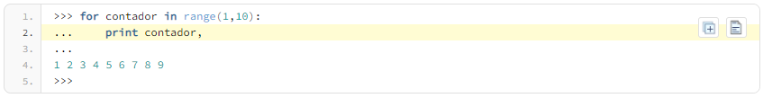
Ciclos 2 tipos de ciclos para 2 tipos de situaciones:
FOR: Los ciclos for permiten ejecutar una o varias instrucciones de forma iterativa, una vez por cada elemento en la colección. Las colecciones pueden ser de varios tipos, el for puede recibir una colección predefinida o directamente de la salida de una función. Con este método el ciclo cumple un número n determinado de pasos.

Slide 8
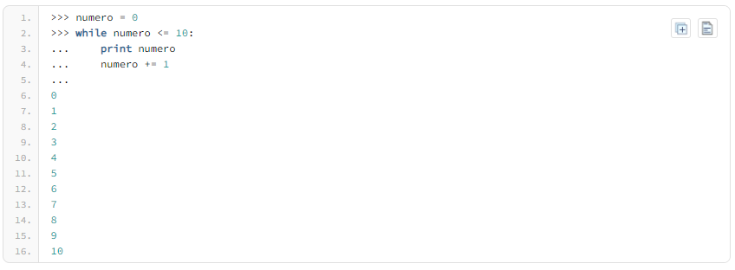
Ciclos
2 tipos de ciclos para 2 tipos de situaciones:
WHILE: El ciclo while permite ejecutar un bloque de instrucciones mientras se cumpla la condición dada. Primero comprueba que en efecto se cumple la condición dada y entonces, ejecuta el segmento de código correspondiente hasta que la condición no se cumpla. No se determina el número de pasos pero sí un condicional.

Slide 9

Reto de práctica Dos cosas a tener en cuenta:
Vamos a realizar el reto usando listas y ciclos, para aplicar lo aprendido.
Antes de proceder con la programación, vamos a realizar el pseudocódigo.

Slide 10
Espacio para el pseudocódigo
1. Función solucion(b, n)
Input: Pedir el primer intento
Calcular si es el número correcto
El número es mayor a b
El número es menor es menor a b
El número es correcto
Imprime “¡Ups! Te pasate”
Imprime “¡Ups! Estás por debajo”
Imprime “¡LO LOGRASTE! Usaste X intentos”

Slide 11
COMENCEMOS DESDE YA, A VIVIR LOS HECHOS QUE CONECTAN.

